Slide 1
Deep Learning
Bootcamp de Big Data & Machine Learning - Keep Coding

Slide 2
Índice
Introducción
Presentación
Contenido de la asignatura
Calendario
Herramientas
Evaluación

Slide 3
Introducción
Bienvenidos a la asignatura de Deep Learning del Bootcamp de Big Data & Machine Learning
A lo largo de este módulo veremos desde lo más básico necesario para entender cómo funcionan las Deep Neural Networks hasta ejemplos complejos de aplicaciones
El único material necesario es una conexión a internet y acceso a Google Colab
8 sesiones de 4 horas (descanso de 15-20 minutos a mitad y últimos minutos de cada sesión reservados para dudas)
Clases muy dinámicas: yo iré programando desde 0 todo lo que tengamos que hacer (excepto bloques predefinidos de código) y al día siguiente subiré la solución. Mejor que sigáis la clase que que escribáis lo mismo que yo → tendréis el notebook solucionado al día siguiente
Preguntad en cuanto os surja una duda y NO TENGÁIS MIEDO A INTERRUMPIR. ¡No puedo estar hablando 4 horas del tirón! ;-)

Slide 4
2. Presentación
Sobre mi:
PhD en Machine Learning (Universidad Politécnica de Valencia, 2018)
“A system for modeling social traits in realistic faces with artificial intelligence”
Investigador en PlayFusion Ltd (Cambridge, UK)
Experiencia en docencia (EDEM, Universidad Internacional de Valencia, KeepCoding)
LinkedIn: https://www.linkedin.com/in/felixfuentesh/
Líneas de investigación:
Aprendizaje débilmente supervisado (weakly supervised learning)
Aprendizaje no supervisado
Redes generativas (Generative Adversarial Networks)
Investigación aplicada: detección de objetos en videos, clasificación de imágenes, segmentación y regresión, etc.

Slide 5
3. Contenido de la asignatura
Sesión 1 - Introducción al Deep Learning
Intro, Tensores, Descenso del Gradiente, Google Colab y Tensorflow, casos prácticos sencillos
Sesión 2 - Redes neuronales 101
Intro, cómo aprenden (forward y back-propagation), gradient descent en TF
Sesión 3 - Redes neuronales avanzadas
Teoría de optimización, hiper-parámetros, funciones de pérdidas y de activación, pesos
Sesión 4 - Redes neuronales convolucionales 101
La convolución, CNNs, extensiones al GD, overfitting y regularización
Sesión 5 - Redes neuronales convolucionales avanzadas
Arquitecturas comunes, activaciones y filtros, transfer learning y fine tuning, data augmentation
Sesión 6 - Optimización de hiper-parámetros
Grid search, métodos estadísticos, algoritmos genéticos
Sesión 7 - Redes neuronales recurrentes
Sesión 8 - Aplicaciones

Slide 6
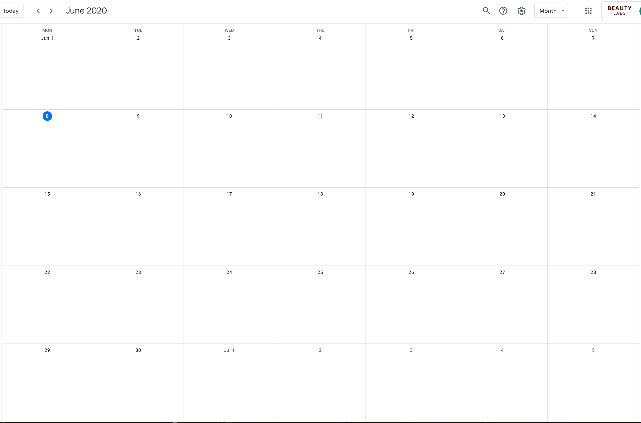
4. Calendario
Sesión 1
Sesión 2
Sesión 3
Sesión 4
Sesión 5
Sesión 6
Sesión 7
Sesión 8
Entrega práctica final

Slide 7
Herramientas
Material de la asignatura: https://gitlab.keepcoding.io/keepcoding-bootcamps/full-stack-big-data-y-ml-v/deep-learning
Python 3
Jupyter notebook
Google Colab - https://colab.research.google.com/
http://www.pyimagesearch.com
https://machinelearningmastery.com/blog/
https://towardsdatascience.com/data-science/home
https://datascience.stackexchange.com/
Libro Deep Learning: https://www.deeplearningbook.org/

Slide 8
Evaluación
Participación en clase
Práctica final
Nota APTO/NO APTO

